Slide 1

Pilot nudging in werving en selectie
Wat weten we al over wat werkt?

Slide 2
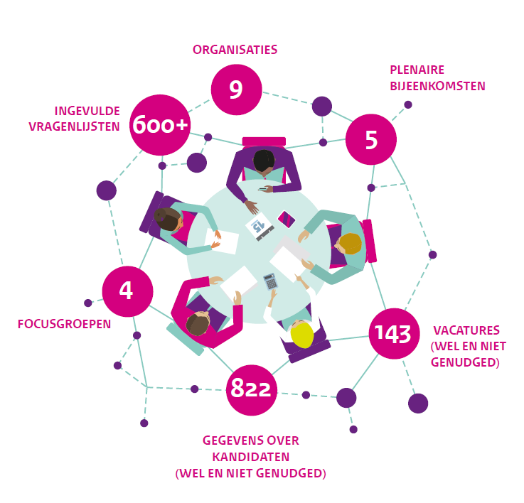
Tussenstand gebaseerd op:

Slide 3
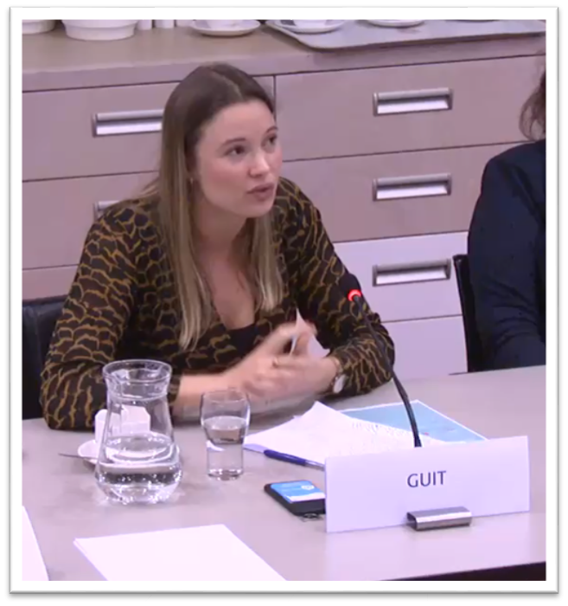
Eerste bevindingen: werkgevers zijn positief
We hebben mensen uitgenodigd die we anders nooit zouden uitnodigen, maar wél hebben aangenomen!
Een meer diverse mix
van talent
Klik om af te spelen
Positieve waardering door (potentiële) werknemers
Kandidaten vinden het een goede zaak dat we aandacht hebben voor objectief selecteren.
Professionalisering van je recruitment
Het wordt voor mij makkelijker om aan de kandidaat uit te leggen waarom die niet doorgaat.
Technische briefing Tweede Kamer, 12 februari 2020

Slide 4

Vacatureteksten herschrijven lijkt bij te dragen aan bewustwording over essentie van de functie
Rapportcijfer
Tips:
        Geef niet te snel op bij moeilijkere stappen: reduceren functie-eisen, omzetten eigenschappen in gedrag, beschrijven van inclusieve teamcultuur
        Samenwerken met de vacaturehouder helpt
        Belang bredere arbeidscommunicatie en wervingsaanpak
Wat levert het op
Meer gesprek over culturele diversiteit
        Betere vacatureteksten
Essentiële stappen
        Diversiteitsstatement
        Reduceren functie-eisen

Slide 5
Brief en cv vervangen door standaardvragen lijkt bij te dragen aan objectievere selectie
Rapportcijfer
Tips:
        Accepteer dat objectief selecteren meer tijd kost (je activeert immers het bewuste beslisproces en dat is tijdrovender dan een intuïtief besluit)
        Wees voorbereid dat er geen ‘tussenstand’ meer is van welke kandidaten al hebben gereageerd
        Goed voorwerk bespaart tijd
Wat levert het op
Professionalisering: beter beargumenteerde keuzes en feedback
Meer diverse groep kandidaten
Essentiële stappen
        Opstellen selectievragen
        Beoordelen aan de hand van normeringstabel

Slide 6
Gestructureerd interviewen lijkt bij te dragen aan objectievere selectie
Rapportcijfer
Tips:
        Oefening baart kunst!
        Neem vacaturehouder op tijd mee
        Goed voorwerk bespaart tijd op het einde
        Sta stil bij belang van match met cultuur (en hoe je dat systematisch kunt meten)
Wat levert het op
Selectie op competenties i.p.v. gevoel
Betere leidraad voor gesprek dan een cv
Essentiële stappen
        Uniform, gestructureerd gesprek voeren

Slide 7
Tussenresultaten, dus nog geen eindconclusie
Medio 2021 verwachten we met de data uit de tweede tranche van de pilot deze resultaten aan te scherpen.
We pogen dan ook nog meer inzichtelijk te maken:
  Of er meetbaar meer talent met migratieachtergrond wordt aangenomen na toepassing van de nudges.
  Wat het werkzame mechanisme achter elke nudge is.

